Slide 1
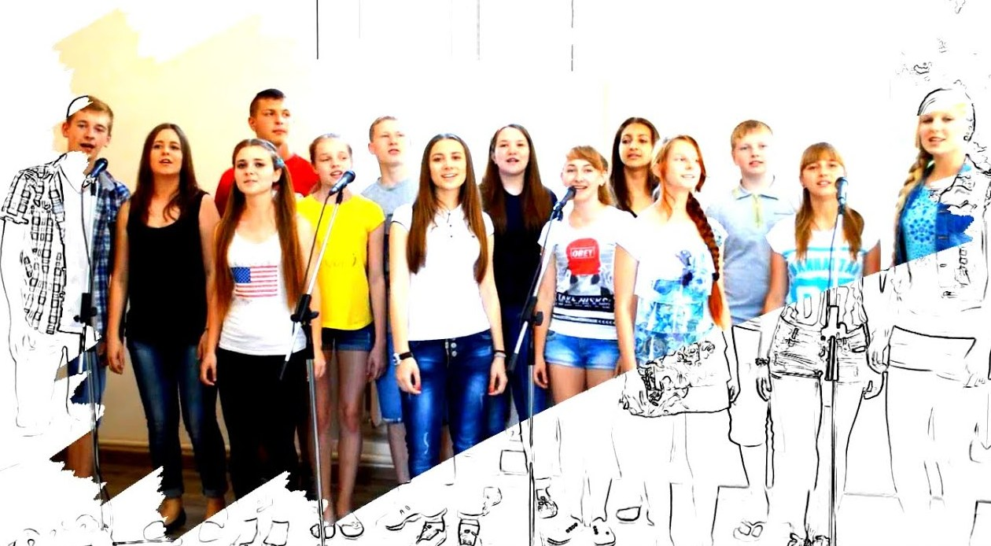
РЕЗУЛЬТАТЫ СОЦИОЛОГИЧЕСКОГО ИССЛЕДОВАНИЯ
по заказу Комитета образования Гатчинского муниципального района Ленинградской области
ОМСК 2020
НЕЗАВИСИМАЯ ОЦЕНКА
КАЧЕСТВА УСЛОВИЙ ОСУЩЕСТВЛЕНИЯ ОБРАЗОВАТЕЛЬНОЙ
ДЕЯТЕЛЬНОСТИ ОРГАНИЗАЦИЯМИ,
ОСУЩЕСТВЛЯЮЩИМИ ОБРАЗОВАТЕЛЬНУЮ ДЕЯТЕЛЬНОСТЬ НА ТЕРРИТОРИИ ГАТЧИНСКОГО МУНИЦИПАЛЬНОГО РАЙОНА ЛЕНИНГРАДСКОЙ ОБЛАСТИ
1

Slide 2
МЕТОДОЛОГИЯ ИССЛЕДОВАНИЯ
ЦЕЛЬ ИССЛЕДОВАНИЯ | Сбор, обобщение и анализ информации о качестве условий оказания услуг 83 образовательными организациями, осуществляющими свою деятельность на территории Гатчинского муниципального района Ленинградской области.
ЗАДАЧИ ИССЛЕДОВАНИЯ | получение показателей, характеризующих уровень открытости и доступности информации об образовательных организациях.
 | получение показателей, характеризующих качество условий оказания услуг образовательными организациями, определяемые путем анализа полученных при изучении мнений получателей услуг данных:
 | - об открытости и доступности информации об образовательной организации; - о комфортности условий предоставления услуг; - о доступности услуг для инвалидов; - о доброжелательности, вежливости работников организации; - об общем уровне удовлетворенности условиями оказания услуг.
МЕТОДЫ ИССЛЕДОВАНИЯ | Наблюдение - сбор информации о деятельности учреждений, размещенной на общедоступных информационных ресурсах. Онлайн анкетирование посредством электронного сервиса анкетолог.ру.
ОБЪЕКТ ИССЛЕДОВАНИЯ | Объектом исследования являлись 83 образовательные организации осуществляющие свою деятельность на территории Гатчинского муниципального района Ленинградской области.

Slide 3
МЕТОДОЛОГИЯ ИССЛЕДОВАНИЯ
СБОР И ОБОБЩЕНИЕ ИНФОРМАЦИИ О КАЧЕСТВЕ ОКАЗАНИЯ УСЛУГ ОБРАЗОВАТЕЛЬНЫМИ ОРГАНИЗАЦИЯМИ НА ТЕРРИТОРИИ РФ РЕГЛАМЕНТИРОВАНЫ: | Приказ Минпросвещения России от 13.03.2019 № 114 «Об утверждении показателей, характеризующих общие критерии оценки качества условий осуществления образовательной деятельности организациями, осуществляющими образовательную деятельность по основным общеобразовательным программам, образовательным программам среднего профессионального образования, основным программам профессионального обучения, дополнительным общеобразовательным программам». Постановление Правительства Российской Федерации от 31 мая 2018 г. № 638 «Об утверждении Правил сбора и обобщения информации о качестве условий оказания услуг организациями в сфере культуры, охраны здоровья, образования, социального обслуживания и федеральными учреждениями медико-социальной экспертизы». Приказ Министерства труда и социальной защиты Российской Федерации от 31 мая 2018 г. № 344н «Об утверждении Единого порядка расчета показателей, характеризующих общие критерии оценки качества условий оказания услуг организациями в сфере культуры, охраны здоровья, образования, социального обслуживания и федеральными учреждениями медико-социальной экспертизы». Приказ Министерства труда и социальной защиты Российской Федерации от 30 октября 2018 г. № 675н «Об утверждении Методики выявления и обобщения мнения граждан о качестве условий оказания услуг организациями в сфере культуры, охраны здоровья, образования, социального обслуживания и федеральными учреждениями медико-социальной экспертизы». Федеральный закон от 27 июля 2006 г. № 152-ФЗ «О персональных данных».

Slide 4
МЕТОДОЛОГИЯ ИССЛЕДОВАНИЯ
№ | Критерий | Показатели
1 | Открытость и доступность информации об организации социальной сферы | соответствие информации о деятельности организации, размещенной на общедоступных информационных ресурсах, ее содержанию и порядку (форме) размещения, установленным НПА; наличие на официальном сайте организации информации о дистанционных способах обратной связи и их функционирование; удовлетворенность потребителей услуг открытостью и доступностью информации
2 | Комфортность условий, в которых осуществляется образовательная деятельность | обеспечение в организации комфортных условий, в которых осуществляется образовательная деятельность; доля получателей услуг, удовлетворенных комфортностью предоставления услуг
3 | Доступность услуг для инвалидов | оборудование территории, прилегающей к зданиям организации, и помещений с учетом доступности для инвалидов; обеспечение в организации условий доступности, позволяющих инвалидам получать образовательные услуги наравне с другими; доля получателей услуг, удовлетворенных доступностью услуг для инвалидов (в % от общего числа опрошенных получателей образовательных услуг - инвалидов)
4 | Доброжелательность, вежливость работников организации | доля получателей услуг, удовлетворенных доброжелательностью, вежливостью работников организации, обеспечивающих первичный контакт и информирование получателя услуги, непосредственное оказание услуги при обращении в организацию, а также при использовании дистанционных форм взаимодействия
5 | Удовлетворенности условиями оказания услуг | доля получателей услуг, которые готовы рекомендовать образовательную организацию родственникам и знакомым; доля получателей услуг, удовлетворенных организационными условиями предоставления услуг; доля получателей услуг, удовлетворенных в целом условиями оказания услуг
КРИТЕРИИ И ПОКАЗАТЕЛИ ОЦЕНКИ КАЧЕСТВА УСЛОВИЙ ОКАЗАНИЯ УСЛУГ ОРГАНИЗАЦИЯМИ ОБРАЗОВАНИЯ

Slide 5
ВЫБОРКА ИССЛЕДОВАНИЯ
ТЕРРИТОРИЯ ИССЛЕДОВАНИЯ | Гатчинского муниципального района Ленинградской области
ЧИСЛЕННОСТЬ ЕДИНИЦ НАБЛЮДЕНИЯ | 37 Дошкольные образовательные учреждения 4 Начальная школа-детский сад 34 Организации среднего образования 8 Организации дополнительного образования
ВЫБОРОЧНАЯ СОВОКУПНОСТЬ РЕСПОНДЕНТОВ | 17537 респондентов, в том числе: 4339 получателей услуг дошкольных образовательных учреждений 688 получателей услуг начальной школы-детский сад 8747 получателей услуг организации среднего образования 3763 получателя услуг организации дополнительного образования

Slide 6
ИТОГИ НОК 2020
Средние значения образовательных организаций по каждому из 5 критериев

Slide 7
ИТОГИ НОК 2020
Рейтинг топ 10 из всех оцениваемых организаций по 5 критериям НОК

Slide 8
ИТОГИ НОК 2020
Антирейтинг 10 из всех оцениваемых организаций по 5 критериям НОК

Slide 9
РЕКОМЕНДАЦИИ ПО ИТОГАМ НОК
СРЕДНИЙ БАЛЛ ПО КРИТЕРИЮ: 96.2
РЕКОМЕНДАЦИИ ПО ИТОГАМ НОК: По критерию 1 открытость и доступность информации об организации
Устранить несоответствие информации о деятельности организации, размещенной на общедоступных информационных ресурсах, требованиям к ее перечню и содержанию в НПА.
ст. 29 фз от 29 декабря 2012 г. № 273-ФЗ «Об образовании в Российской Федерации»;
постановление Правительства рф от 10 июля от 10 июля 2013 г. № 582 «Об утверждении правил размещения на официальном сайте образовательной организации в информационно-телекоммуникационной сети «Интернет» и обновления информации об образовательной организации»;
приказ Рособрнадзора от 29 мая 2014 г. № 785 «Об утверждении требований к структуре официального сайта образовательной организации в информационно-телекоммуникационной сети «Интернет» и формату представления на нем информации».

Slide 10
РЕКОМЕНДАЦИИ ПО ИТОГАМ НОК
Средний балл по критерию: 92.9
РЕКОМЕНДАЦИИ ПО ИТОГАМ НОК: По критерию 2 комфортность условий предоставления услуг
Повысить уровень комфортности условий предоставления услуг в организациях
Результаты опроса свидетельствуют, что получатели услуг не в полной мере удовлетворены созданными в организации условиями комфортности осуществления образовательной деятельности. Рекомендовано провести мониторинг условий комфортности и рассмотреть возможность улучшения условий оказания услуг (например, проведение косметического ремонта, оборудование удобной зоны ожидания и т.д.).

Slide 11
РЕКОМЕНДАЦИИ ПО ИТОГАМ НОК
Средний балл по критерию: 62.3
Предпринять меры по повышению доступности услуг всех оцениваемых организаций для лиц с ограниченными возможностями здоровья
РЕКОМЕНДАЦИИ ПО ИТОГАМ НОК: По критерию 3 доступность услуг для инвалидов
Предпринять меры по повышению доступности услуг, прилегающей территории и помещений всех оцениваемых организаций для лиц с ограниченными возможностями здоровья и инвалидов. С целью предоставления заинтересованным гражданам полной и актуальной информации о созданных в организации условиях доступности, необходимо в соответствующем разделе официального сайта разместить паспорт доступности организации социальной сферы и контролировать обновление представленной в нем информации в соответствии Приказом Минобрнауки РФ от 9 ноября 2015 года № 1309 «Об утверждении Порядка обеспечения условий доступности для инвалидов объектов и предоставляемых услуг в сфере образования, а также оказания им при этом необходимой помощи».

Slide 12
РЕКОМЕНДАЦИИ ПО ИТОГАМ НОК
Средний балл по критерию: 96,4
РЕКОМЕНДАЦИИ ПО ИТОГАМ НОК: По критерию 4 доброжелательность, вежливость работников организации
Провести дополнительный инструктаж сотрудников, взаимодействующих с получателями услуг, о необходимости соблюдения этических норм и правил делового общения, С ЦЕЛЬЮ Повышения уровня доброжелательности, вежливости работников организации в отношении получателей услуг
Получатели услуг, принявшие участие в опросе, не в полной мере удовлетворены доброжелательностью и вежливостью работников организаций образования при взаимодействии с организацией на всех этапах оказания услуги.
Провести дополнительный инструктаж сотрудников, взаимодействующих с получателями услуг, о необходимости соблюдения этических норм и правил делового общения.

Slide 13
РЕКОМЕНДАЦИИ ПО ИТОГАМ НОК
Средний балл по критерию: 94,6
РЕКОМЕНДАЦИИ ПО ИТОГАМ НОК: По критерию 5 удовлетворенность условиями
Содействовать повышению уровня общей удовлетворенности условиями оказания услуг в организации, в частности организационными условиями предоставления услуг (график работы, навигация в организации и пр.)
Получатели услуг образовательных организаций не в полной мере удовлетворены условиями осуществления образовательной деятельности в обследованной организации.
В целях повышения удовлетворенности получателей услуг условиями осуществления образовательной деятельности, а также улучшения имиджа образовательной организации, рекомендовано устранить нарушения по всем показателям независимой оценки качества, выявленным в ходе мероприятий независимой оценки качества.

Slide 14
ЗАКЛЮЧЕНИЕ
Результаты проведенного в 2020 году исследования, включающего в себя сбор, обобщение и анализ информации о качестве условий оказания услуг 83 образовательными организациями Гатчинского муниципального района Ленинградской области, дают основание сделать следующие выводы.
Максимальное значение показателей (98,8 балла из 100,0 возможных), характеризующих общие критерии оценки качества условий оказания услуг организациями в сфере образования, получили: МБДОУ «Детский сад №51 комбинированного вида» и МБДОУ «Детский сад №54 комбинированного вида».
Замыкают рейтинг 2020 года образовательная организации МБОУ «Елизаветинская средняя общеобразовательная школа»; МБОУ «Гатчинская гимназия им. К.Д. Ушинского»; МБОУ «Дружногорская средняя общеобразовательная школа», получившие оценки в диапазоне от 77,5 до 79,9 балла из 100,0 возможных.
Средние значения показателей (по всем 83 образовательным организациям) по каждому общему критерию независимой оценки составляют:
- по критерию «Открытость и доступность информации об организации» - 92,9 балла (из 100,0 возможных);
- по критерию «Комфортность условий предоставления услуг, в том числе время ожидания предоставления услуг»» - 92,6 балла;
- по критерию «Доступность услуг для инвалидов» - 62,3 балла;
- по критерию «Доброжелательность, вежливость работников организаций социального обслуживания» - 96,4 балла;
- по критерию «Удовлетворенность условиями оказания услуг» - 94,6 балла.
Среднее значение показателей по пяти общим критериям по отрасли в целом составило в 2020 году 88,5 балла, что в целом отвечает существующим стандартам предоставления социальных услуг и может быть интерпретировано как удовлетворительное.

Slide 15
БЛАГОДАРИМ ВАС ЗА ВНИМАНИЕ!

